Slide 1

ТЕОРИЯ ВЕРОЯТНОСТЕЙ
И
МАТЕМАТИЧЕСКАЯ СТАТИСТИКА
Презентация дисциплины

Slide 2



Этапы развития
Возникновение теории вероятностей как науки
К середине, XVII в. вероятностные вопросы и проблемы, возникающие в статистической практике, в практике страховых обществ, при обработке результатов наблюдений и в других областях, привлекли внимание ученых, так как они стали актуальными вопросами. В первую очередь это относится к Б. Паскалю, П. Ферма и X. Гюйгенсу. В этот период вырабатываются первые специфические понятия, такие, как математическое ожидание и вероятность (в форме отношения шансов), устанавливаются и используются первые свойства вероятности: теоремы сложения и умножения вероятностей. В это время теория вероятностей находит свои первые применения в демографии, страховом деле, в оценке ошибок наблюдения, широко используя при этом понятие вероятности.
Б. Паскаль
Х. Гюйгенс
П.Ферма

Slide 3
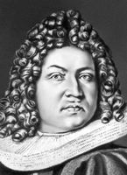
Этапы развития
Классическое определение вероятности
Следующий период начинается с появления работы Я. Бернулли "Искусство предположений" (1713), в которой впервые была строго доказана первая предельная теорема — простейший случай закона больших чисел. К этому периоду, который продолжался до середины XIX в., относятся работы Муавра, Лапласа, Гаусса и др. В центре внимания в это время стоят предельные теоремы. Теория вероятностей начинает широко применяться в различных областях естествознания. И хотя в этот период начинают применяться различные понятия вероятности (геометрическая вероятность, статистическая вероятность), господствующее положение занимает, в особенности после работ Лапласа, так называемое классическое определение вероятности.
Якоб
Бернулли

Slide 4



Этапы развития
Современный период развития теории вероятностей начался с установления аксиоматики. Этого прежде всего требовала практика, так как для успешного применения теории вероятностей в физике, биологии и других областях науки, а также в технике и военном деле необходимо было уточнить и привести в стройную систему ее основные понятия. Благодаря аксиоматике теория вероятностей стала абстрактно-дедуктивной математической дисциплиной, тесно связанной с другими математическими дисциплинами. Это обусловило небывалую широту исследований по теории вероятностей и ее применениям, начиная от хозяйственно-прикладных вопросов и кончая самыми тонкими теоретическими вопросами теории информации и теории случайных процессов.

Slide 5


Основатели современной теории вероятностей
Строгое логическое обоснование теории вероятностей произошло в XX в. и связано с именами советских математиков С. Н. Бернштейна и А. Н. Колмогорова.
С. Н. Бернштейн
А. Н. Колмогоров

Slide 6



СОБЫТИЯ
ДОСТОВЕРНЫЕ
СЛУЧАЙНЫЕ
Происходят в определенных условиях, но при каждом проведении опыта: одни происходят чаще, другие реже (бутерброд чаще падает маслом вниз и т.п.).
Происходят при каждом проведении опыта (Солнце всходит в определенное время, тело падает вниз, вода закипает при нагревании и т.п.).
НЕВОЗМОЖНЫЕ

Slide 7
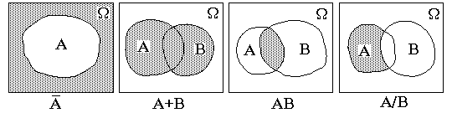
Диаграммы Эйлера-Венна
Графические изображения на плоскости соотношений между множествами называются диаграммами Эйлера-Венна.

Slide 8
ОПРЕДЕЛЕНИЕ ВЕРОЯТНОСТИ
СТАТИСТИЧЕСКОЕ
КЛАССИЧЕСКОЕ
ГЕОМЕТРИЧЕСКОЕ

Slide 9


Статистическая вероятность
Вероятность случайного события приближенно равна частоте этого события, полученной при проведении большого числа случайных экспериментов: ,
где - число испытаний, в которых наступило событие А,
N – общее число испытаний.

Slide 10
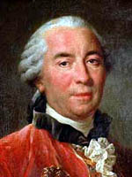
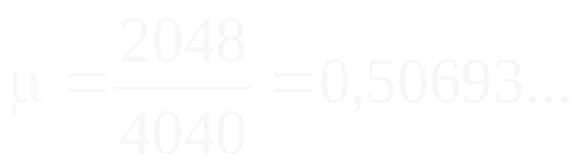
Французский естествоиспытатель Бюффон (XVIII в.) бросил монету 4040 раз, и при этом герб выпал в 2048 случаях. Следовательно, частота выпадения герба в данной серии испытаний равна:
Жорж Бюффон

Slide 11
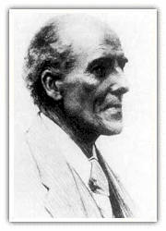

Английский математик Карл Пирсон (1857-1936) бросал монету 24000 раз, причем герб выпал 12012 раз. Следовательно, частота выпадения герба в данной серии испытаний равна:
Карл Пирсон

Slide 12
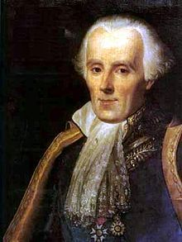
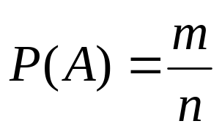
ВЕРОЯТНОСТЬ
– ЭТО ЧИСЛЕННАЯ МЕРА ОБЪЕКТИВНОЙ ВОЗМОЖНОСТИ ПОЯВЛЕНИЯ СЛУЧАЙНОГО СОБЫТИЯ.
ТЕОРИЯ ВЕРОЯТНОСТЕЙ ДАЕТ СПОСОБ НАХОЖДЕНИЯ ЧИСЛЕННОГО ЗНАЧЕНИЯ ВЕРОЯТНОСТИ СОБЫТИЯ (классическое определение вероятности):
А – некоторое событие,
m – количество исходов, при которых событие А появляется,
n – конечное число равновозможных исходов.
P – обозначение происходит от первой буквы французского слова probabilite – вероятность.
Пьер-Симо́н Лапла́с

Slide 13
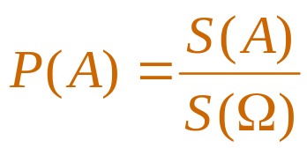
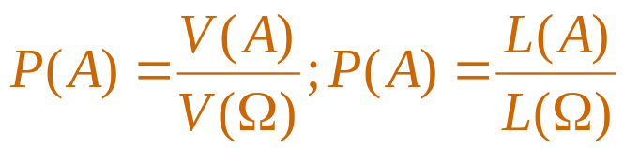
Геометрическое определение вероятности
Если предположить, что попадание в любую точку области Ω равновозможно, то вероятность попадания случайной точки в заданное множество А будет равна отношению площадей:
Можно определить геометрическую вероятность в пространстве и на прямой:

Slide 14
СЛУЧАЙНЫЕ ВЕЛИЧИНЫ И ИХ ЗАКОНЫ РАСПРЕДЕЛЕНИЯ
Ряд распределения. Многоугольник распределения
Законом распределения случайной величины называется всякое соотношение, устанавливающее связь между возможными значениями случайной величины и соответствующими им вероятностями.

Slide 15
Рассмотрим прерывную случайную величину X с возможными значениями x₁, х₂, …, х_{n}. Каждое из этих значений возможно, но не достоверно, и величина X может принять каждое из них с некоторой вероятностью. В результате опыта величина X примет одно из этих значений, т. е. произойдет одно из полной группы несовместных событий.
Обозначим вероятности этих событий буквами р с соответствующими индексами:
Р(Х=х₁)=р₁; Р(Х=х₂) = р₂; ...; Р(Х = х_{n}) = р_{n}.
Так как несовместные события образуют полную группу, то сумма вероятностей всех возможных значений случайной величины равна единице

Slide 16
Ряд распределения случайной величины X имеет следующий вид
x_{i} | x₁ | x₂ | … | x_{n}
p_{i} | p₁ | p₂ | … | p_{n}
Чтобы придать ряду распределения более наглядный вид, часто прибегают к его графическому изображению: по оси абсцисс откла­дываются возможные значения случайной величины, а по оси ординат — вероятности этих значений. Такая фигура называется многоугольником распределения.

Slide 17
Многоугольник распределения, так же как и ряд распределения, полностью характеризует случайную величину; он является одной из форм закона распределения.

Slide 18
Функция распределения
Для количественной характеристики распределения вероятностей удобно воспользоваться не вероятностью события Х=х, а вероятностью события X<x, где х – некоторая текущая переменная. Вероятность этого события зависит от х, есть некоторая функция от х. Эта функция называется функцией распределения случайной величины Х и обозначается F(x):
F(x)=P(X<x)

Slide 19
Функция распределения F(x) иногда называют также интегральной функцией распределения или интегральным законом распределения.
Функция распределения – самая универсальная характеристика случайной величины. Она существует для всех случайных величин: как прерывных, так и непрерывных. Функция распределения полностью характеризует случайную величину с вероятностной точки зрения, т.е. является одной из форм закона распределения.

Slide 20
Сформулируем некоторые общие свойства функции распределения.
Функция распределения F(x) есть неубывающая функция своего аргумента, т. е. при х₂ > х₁
F(х₂) ≥ F(x₁).
На минус бесконечности функция распределения равна нулю:
F (- ∞) = 0.
На плюс бесконечности функция распределения равна единице:
F (+ ∞) = 1.

Slide 21
График функции распределения вероятностей

Slide 22
Не давая строгого доказательства этих свойств, проиллюстрируем их с помощью наглядной геометрической интерпретации. Для этого будем рассматривать случайную величину X как случайную точку X на оси Ох, которая в результате опыта может занять то или иное положение.
Тогда функция распределения F(x) есть вероятность того, что случайная точка X в результате опыта попадет левее точки х.

Slide 23
Плотность распределения
Функция f(x) – произвольная функция распределения характеризует как бы плотность, с которой распределяются значения случайной величины в данной точке. Эта функция называется плотностью распределения (иначе – «плотность вероятностей») непрерывной случайной величины.
Иногда функцию f(x) называют также «дифференциальной функцией распределения» или «дифференциальным законом распределения» величины Х.

Slide 24
Кривая, изображающая плотность распределения случайной величины, называется кривой распределения.

Slide 25
Плотность распределения, так же как и функция распределения, есть одна из форм закона распределения.
В противоположность функции распределения эта форма не является универсальной: она существует только для непрерывных случайных величин.

Slide 26
Рассмотрим непрерывную случайную величину X с плотностью распределения f(х) и элементарный участок dх, примыкающий к точке х. Вероятность попадания случайной величины X на этот элементарный участок (с точностью до бесконечно малых высшего порядка) равна f(х)dх.
Величина f(х)dх называется элементом вероятности. Геометрически это есть пло­щадь элементарного прямоугольника, опирающегося на отрезок dх.

Slide 28
Выразим вероятность попадания величины X на отрезок от α до β через плотность распределения. Очевидно, она равна сумме элементов вероятности на всем этом участке, т. е. интегралу:
Геометрически вероятность попадания величины X на участок (α, β) равна площади кривой распределения, опирающейся на этот участок.

Slide 29
Основные свойства плотности распределения
Плотность распределения есть неотрицательная функция:
Это свойство непосредственно вытекает из того, что функция распределения F(x) есть неубывающая функция.
Интеграл в бесконечных пределах от плотности распределения равен единице:

Slide 30
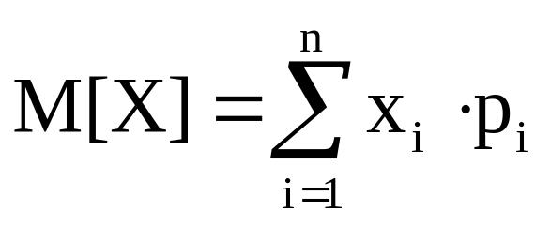


Математическое ожидание
Математическим ожиданием случайной величины называется сумма произведений всех возможных значений случайной величины на вероятности этих значений.
, где
Х – прерывная случайная величина,
М[X] – среднее значение случайной величины,
– возможные значения величины Х,
– вероятности значений.

Slide 31
Для непрерывной случайной величины Х математическое ожидание выражается уже не суммой, а интегралом:
где f(x) – плотность распределения величины Х.
Из характеристик положения в теории вероятности важнейшую роль играет математическое ожидание случайной величины, которое иногда называют просто средним значением случайной величины.

Slide 32
Моменты
Понятие момента широко применяется в механике для описания распределения масс.
Совершенно теми же приемами пользуются в теории вероятностей для описания основных свойств распределения случайной величины.
Чаще всего применяются на практике моменты двух видов: начальные и центральные.

Slide 33
Начальный момент
Начальным моментом s-го порядка прерывной случайной величины Х называется сумма вида:
Для непрерывной случайной величины Х начальным моментом s-го порядка называется интеграл:

Slide 34
Общее определение начального момента s-го порядка справедливое как для прерывных, так и для непрерывных величин:
,
т.е. начальным моментом s-го порядка случайной величины Х называется математическое ожидание s-ой степени этой случайной величины.

Slide 35
Центральный момент
Центральным моментом порядка s случайной величины Х называется математическое ожидание s-ой степени соответствующей центрированной случайной величине:
Для любой случайной величины центральный момент первого порядка равен нулю:
т. к. математическое ожидание центрированной случайной величины всегда равно нулю.

Slide 36
Дисперсия
Из всех моментов в качестве характеристик случайной величины чаще всего применяются первый начальный момент (математическое ожидание) и второй центральный момент.
Второй центральный момент называется дисперсией случайной величины (D[X]).
Согласно определению центрального момента:
т.е. дисперсией случайной величины Х называется математическое ожидание квадрата соответствующей центрированной величины.

Slide 37
Равномерный закон распределения
Случайная величина имеет равномерный закон распределения если ее значения в интервале одинаково равновероятны.

Slide 38
Равномерный закон распределения характеризуется плотностью вероятности вида:

Slide 39
Равномерный закон распределения характеризуется функцией распределения вида :

Slide 40
Нормальный закон распределения
Нормальный закон распределения (часто называемый законом Гаусса) играет исключительно важную роль в теории вероятностей и занимает среди других законов распределения особое положение.
Это – наиболее часто встречающийся на практике закон распределения. Главная особенность, выделяющая нормальный закон среди других законов, состоит в том, что он является предельным законом, к которому приближаются другие законы распределения при весьма часто встречающихся типичных условиях.

Slide 41
Кривая распределения, по нормальному закону имеет симметричный колоколообразный вид. Максимальная ордината кривой, равная
соответствует точ­ке х = т; по мере удаления от точки m плотность распределения падает, и при x → ± ∞ кривая асимптотически приближается к оси абсцисс.

Slide 42
Нормальный закон распределения характеризуется плотностью вероятности вида:

Slide 43
Математическая статистика
Презентация дисциплины

Slide 44
Математическая статистика как наука начинается с работ знаменитого немецкого математика Карла Фридриха Гаусса (1777-1855), который на основе теории вероятностей исследовал и обосновал метод наименьших квадратов, созданный им в 1795 г. и примененный для обработки астрономических данных (с целью уточнения орбиты малой планеты Церера). Его именем часто называют одно из наиболее популярных распределений вероятностей – нормальное, а в теории случайных процессов основной объект изучения – гауссовские процессы.
В конце XIX в. – начале ХХ в. крупный вклад в математическую статистику внесли английские исследователи, прежде всего К. Пирсон (1857-1936) и Р. А. Фишер (1890-1962). В частности, Пирсон разработал критерий «хи-квадрат» проверки статистических гипотез, а Фишер – дисперсионный анализ, теорию планирования эксперимента, метод максимального правдоподобия оценки параметров.
В 30-е годы ХХ в. поляк Ежи Нейман (1894-1977) и англичанин Э. Пирсон развили общую теорию проверки статистических гипотез, а советские математики академик А.Н. Колмогоров (1903-1987) и член-корреспондент АН СССР Н. В. Смирнов (1900-1966) заложили основы непараметрической статистики. В сороковые годы ХХ в. румын А. Вальд (1902-1950) построил теорию последовательного статистического анализа.

Slide 45
Генеральная совокупность и выборка
Полный набор всех возможных значений дискретной СВ называется генеральной совокупностью. N – объем совокупности.
Однако в реальности провести сплошное обследование нецелесообразно и невозможно. На практике ограничиваются выборкой.
Часть генеральной совокупности из n элементов, отобранных случайным образом называется выборкой. n ≤ N
Выборка с объемом < 30 называется выборкой малого объема.

Slide 46
Способы отбора
Отбор, не требующий расчленения:
простой, бесповторный
с повторениями
Отбор, при котором вся генеральная совокупность делится на части
механический
типический
серийный
Простой – отбор, при котором объекты извлекаются из совокупности по одному.
Механический – генеральная совокупность «механически» делится на группы. Выборка производится с каждой из групп.
Типический – объекты выбирают не из всей совокупности, а из каждой ее типической части.
Серийный – объекты отбираются не по одному, а сериями, которую подвергают сплошному обследованию.
Для того, чтобы по данным выборки можно было судить об интересующем нас признаке генеральной совокупности, нужно чтобы выборка правильно представляла пропорции генеральной совокупности, т.е. выборка должна быть репрезентативной (представительной). В силу закона больших чисел можно утверждать, что выборка будет репрезентативной, если каждый объект отобран случайно и если все объекты имеют одинаковую вероятность попасть в выборку.

Slide 47

Статистическое распределение выборки
Пусть из генеральной совокупности извлечена выборка, причем значение x₁ встречалось n₁ и т.д., x_{k} – n_{k}. Наблюдаемые значения x называется вариантами, а последовательность вариант, записанных в возрастающем порядке – вариационным рядом. Число наблюдений называется частотами.
Относительная частота наблюдений – отношение числа наблюдений к объему выборки. W_{i}=n_{i}/n
Статистическим распределением называют перечень вариант и соответствующих им частот или относительных частот.
Для визуальной оценки выборочного распределения производится группировка данных. Для этого:
располагают значения x_{i} по возрастанию;
весь интервал разбивают на k последовательных непересекающихся интервалов;
подсчитывают числа n₁ – количество попавших значений x_{i} в каждый интервал.
Такая таблица называется группированным статистическим рядом.
x_{j} x_{j+1} | x₁ x₂ | x₂ x₃ | . . . | x_{k-1} x_{k}
n_{j} | n₁ | n₂ | . . . | n_{kj}

Slide 48

Эмпирическая функция распределения
Эмпирической функцией распределения (функция распределения выборки) называетсяF*(x), определяющую для каждого значения xотносительную частоту события X<x.
F*(x)>n_{x}/n; n_{x} – число вариант, меньше x, n – объем выборки.
Свойства:
значения F*(x) [0;1]
F*(x) – функция неубывающая: F*(x₂)> F*(x₁), если x₂> x₁
если x₁ – наименьшая варианта, F*(x₁)=0
если x_{k} – наибольшая, то F*(x₁)=1.
В отличие от эмпирической функции, функцию F(x) генеральной совокупности называется теоретической. Различия между ними состоят в том, что F(x) определяет вероятность события X<x, а F(x) – относительную частоту.
Наглядным изображением статистического ряда распределения служат полигон и гистограмма.
Полигон – ломаная линия, соединяющая точки (x_{i} ,n_{i}).
Гистограмма – ступенчатая фигура, состоящая из прямоугольников, основаниями которых служат интервалы, длиной n , а высотой – величины n_{i}/n.
Если гистограмма является гистограммой частот, то ее площадь равна сумме всех частот, т.е. объему выборки.
Если гистограмма является гистограммой относительных частот, то ее площадь равна сумме всех относительных частот.

Slide 49
Статистические оценки
Несмещенные – есть оценка математического ожидания, которая равна оценивающему параметру;
Смещенные – оценка M(x)≠ оценивающему параметру;
Эффективные – оценка, имеющая при заданном объеме выборки n наименьшую дисперсию;
Состоятельные – оценка, стремящаяся при n→0 по вероятности к оцениваемому параметру.
Для того, чтобы статистические оценки давали хорошее приближение оценивающих параметров, они должны удовлетворять условиям:
объем выборки должен быть достаточным для оценивания
оценка интересующего нас параметра есть случайная величина.

Slide 50
Точечные оценки
Точечной называют оценку, определяющую одним числом.
Пусть требуется изучить количественный признак генеральной совокупности. Допустим, удалось установить, какое имеется распределение. Тогда возникает задача оценки параметров данного распределения.
Однако чаще всего экспериментатору не известен вид распределения, т.к. он обладает только данными выборки и тогда для оценки параметров нужно найти зависимость этих параметров от наблюдаемых величин.

Slide 51
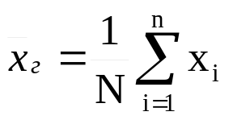
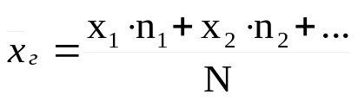

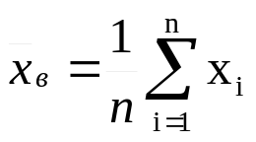
Генеральная и выборочная средняя
Генеральная средняя – среднее арифметическое значений генеральной совокупности объема N
– с повторениями
Генеральная средняя есть среднее взвешенное значений генеральной совокупности с их весами, равными
соответствующим частотам.
Если рассматривать x генеральной совокупности как СВ, то
Выборочная средняя – среднее арифметическое значений выборки.
Пусть имеется выборка объема n. Тогда выборочная средняя равна:
Выборочная средняя по данным одной выборки есть определенное число.
Если извлекать другие выборки такого же объема из генеральной совокупности, то выборочная средняя
меняется от выборки к выборке.
Выборочная средняя есть несмещенная оценка генеральной средней.
При увеличении объема выборки n выборочная средняя стремится к генеральной средней.

Slide 52
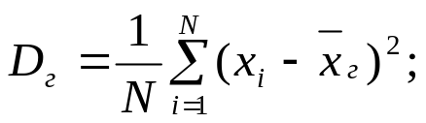
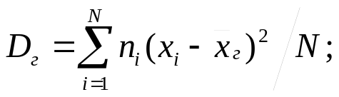
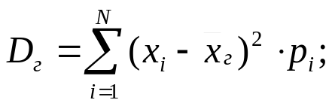
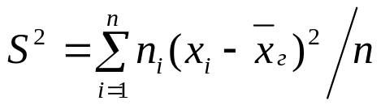
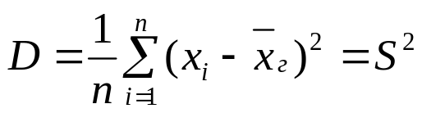

Генеральная и выборочная дисперсии
Генеральной дисперсией называют среднее арифметическое квадратов
отклонений значений генеральной совокупности от их среднего значения.
Кроме дисперсий для характеристики рассеивания значений генеральной совокупности вокруг своего среднего пользуются другой характеристикой – средним квадратическим отклонением
Выборочной дисперсией называют среднее арифметическое квадратов отклонений наблюдаемых значений выборки от их среднего значения.
– с повторениями
Для оценки рассеивания выборки служит выборочное среднеквадратическое отклонение.

Slide 53
Интервальные оценки
Интервальной оценкой называют оценку,
определяющуюся двумя концами интервала.
При выборке малого объема точечная оценка может значительно отличаться от оцениваемого параметра, что приводит к грубым ошибкам. По этой причине при небольшом объеме выборки следует пользоваться другими оценками. Интервальные оценки позволяют определить точность и надежность оценок.

Slide 54
Точность и надежность
Пусть найденная по данной выборке статистическая характеристика θ* служит оценкой
неизвестного параметра θ генеральной совокупности. Будем считать θ постоянным
числом. θ* будет тем точнее определять параметр θ, чем меньше абсолютная величина
разности |θ­‍-θ*|<ε. Чем меньше ε, тем точнее оценка.
Однако статистические методы не позволяют категорически утверждать, что θ*
удовлетворяет условию |θ-­‍θ*|<ε, а можно лишь говорить о вероятности, с которой это
неравенство осуществляется: P(|θ­‍-θ*|<ε)=β
Надежностью (доверительной вероятностью) оценки θ по ‍θ* называется
вероятность β, с которой осуществляется неравенство |θ-­‍θ*|<ε.
Обычно надежность оказывается заранее заданным числом, близким к 1. Наиболее
частые значения β: 0,95; 0,98; 0,99; 0,999.
Соотношение P(|θ-‍θ*|<ε)=β означает вероятность того, что интервал (θ*– ε; θ*+ε)
заключает в себя (покрывает) неизвестный параметр θ, равна доверительной
вероятности β.
Доверительным интервалом называется интервал (θ*– ε; θ*+ε), покрывающий
неизвестный параметр θ с надежностью β.
Иногда вместо доверительной вероятности β используют обратную величину – уровень
значимости α = 1–β. Если β – вероятность, что оцениваемый параметр попадет в
интервал, α – вероятность, что не попадет. В статистических таблицах указывается
именно α.

Slide 55


Доверительный интервал для математического ожидания
Рассмотрим нахождение доверительного интервала для M(X) нормально распределенной СВ, т.е. нужно найти такой интервал, чтобы выполнялось следующее неравенство , т.е. данный интервал ширину 2ε. Он обладает симметрией.
Вероятность того, что определяется:
законом нормального распределения, если известна D(x)=σ²
или распределением Стьюдента, если D(x) неизвестна, а подсчитана ее несмещенная оценка S².
Критерий Стьюдента определяется таким параметром как степень свободы υ=n–1.

Slide 56

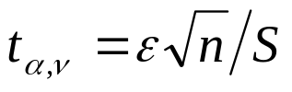
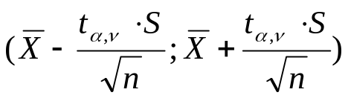
Расчет доверительных интервалов при неизвестной дисперсии
Если D(x) неизвестна, а ее несмещенная оценка S², то в этом случае β покрытия M(x) интервалом вычисляют по закону распределения Стьюдента со степенью свободы υ=n–1 и α=1–β.
Имеются таблицы, которые по заданным уровням значимости и степеням определяют значения критерия Стьюдента t_{α,υ} по формуле
Таким образом доверительный интервал для М(х) при неизвестной дисперсии строится в виде
Данный интервал определяет, что с доверительной вероятностью β он покрывает истинное значение М(х).

Slide 57
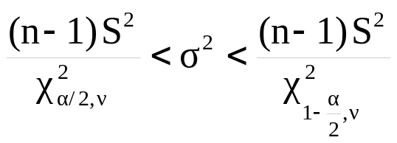
Доверительный интервал для оценки дисперсии
Доверительный интервал строится на основании того, что величина (n–1)S²/σ распределена по закону «хи-квадрат»(χ²) со степенями υ=n–1.
Для заданной доверительной вероятности β или, что тождественно, для заданного уровня значимости α=1–β, потребуем, чтобы выполнялось следующее соотношение
P(χ² _{α/2,υ} <δ)= P(χ² _{1–α/2} <δ)= α/2; δ₂< χ² _{α/2, υ} <δ₂
Из этого соотношения следует, что границы доверительного интервала в явном виде выглядят следующим образом:

Slide 58
Проверка статистических гипотез
Статистической гипотезой называют, гипотезу о видах неизвестного распределения или о параметрах известного распределения.
Проверка статистической гипотезы заключается в сопоставлении некоторых статистических показателей, вычисленным по данным выборки со значениями этих же показателей, определенными теоретически в предположении, что проверяемая гипотеза верна.
В результате проверки могут быть приняты два неправильных решения, т.е. допущены ошибки двух родов.
Ошибка первого рода состоит в том, что будет отвергнута правильная гипотеза.
Ошибка второго рода состоит в том, что будет принята неправильная гипотеза.
Вероятность совершить ошибку первого рода принято обозначать α. На практике, наиболее часто используют α=0,05, это означает, что в 5 случаях из 100 имеется риск допустить ошибку первого рода, т.е. отвергнуть правильную гипотезу.

Slide 59
Классификация гипотез
Статистические, нестатистические
Выдвинутая, конкурирующая.
Выдвинутую гипотезу называют нулевой (основной) и обозначают Н₀. Конкурирующая гипотеза Н₁ – это гипотеза альтернативная нулевой, т.е. противоречащая основной.
По количеству предположений: простые, сложные.
Простая – это гипотеза содержащая только одно предположение.
Сложная – гипотеза состоящая из конечного или бесконечного числа простых гипотез.

Slide 60
Статистический критерий, статистическая область
Для проверки Н₀, используют специально подобранную случайную величину, точное или приближенное значение которой известно. Эту величину обозначают через U или Z, если она распределена нормально; F или υ² - по закону Фишера; χ² - по закону «хи квадрат»; Т или t - по распределению Стьюдента.
Статистическим критерием называют случайную величину служащую для проверки Н₀.
Наблюдаемым значением критерия называют, значение критерия выраженное по данным выборки.
После выбора определенного критерия, множество всех его возможных значений разбивается на два подмножества:
содержит значения критерия при котором Н₀ отвергается;
содержит значения критериев при которых Н₀ принимается.

Slide 61

Критической областью называют, совокупность значений критерия при которых Н₀ отвергается.
Областью принятия гипотезы (областью допустимых значений), называют совокупность критерия при которой Н₀ принимают.
Основной принцип проверки статистических гипотез: если наблюдаемое значение критерия принадлежит критической области, то гипотезу отвергают; если наблюдаемое значение критерия принадлежит области покрытия гипотезы, то гипотезу принимают.
Критическая область и область покрытия гипотез – это интервалы, следовательно существует точка которая их разделяет.
Критической точкой (границей), называют точку определяющую критическую область от области принятия гипотез.
Различают:
1. Одностороннюю критическую область
левостороннюю
правостороннюю
2. Двустороннюю критическую область

Slide 62



Правосторонней называют критическую область определяемую неравенством К>К_{кр}
Левосторонней называют критическую область определяемую неравенством К<К_{кр}
Двусторонней называют критическую область определяемая двумя неравенствами К<Кı и К>К₂; К_{ı}>К₂
При отыскании критической области задают α (уровень значимости) и ищут критические точки исходя из требований, что критерий К примет значение лежащее в критической области, при этом вероятность такого события равна принятому уровню значимости α, т.е. для правосторонней области Р(К>К_{кр})= α; для левосторонней области Р(К<К_{кр})= α; для двусторонней области Р(К>|К_{кр}|)= α/2
Если наблюдаемое значение критерия принадлежит критической области, нулевую гипотезу отвергают, если не принадлежит, то нет оснований отвергать Н₀.
Для многих критериев составлены таблицы:
Стьюдента;
χ²;
Фишера

Slide 63


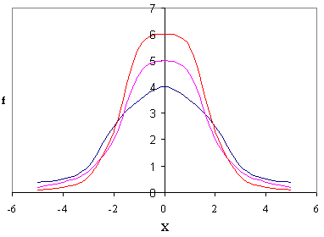
Сравнение математических ожиданий
Для проверки гипотезы, соответствие двух выборок принадлежности к одной и той же генеральной совокупности, рассмотрим вопрос о значимости расхождений между выборочным значением математических ожиданий. Выдвинем нулевую гипотезу о равенстве математических ожиданий.
Н₀: М_{x} =М_{y}
Тестирование такой гипотезы основано:
на нормальном распределении в случае большого объема выборок (n>30), когда дисперсии считаются известными
на распределении Стьюдента в случае малого объема выборок (n<30) когда дисперсии являются неизвестными.
Сравнительные графики плотностей распределения нормального и Стьюдента приведены на рисунке:
синей и розовой линиями показано
распределение Стьюдента,
красной – нормальное

Slide 64
Проверка гипотезы о равенстве средних при неизвестных дисперсиях
Постановка задач: пусть генеральные совокупности распределены нормально, причем их дисперсии D[x] и D[y] заранее не известны. Взяты две выборки малого объема, требуется сравнить средние этих генеральных совокупностей.
Методика проверки задач: заключается в использовании критерия Стьюдента при условии, что генеральные дисперсии не известны, однако в предположении, что они равны между собой.
Такая задача возникает: если сравниваются средние размеры двух партий деталей, изготовленных на одном и том же станке. Естественно будет предположить, что дисперсии контролируемых размеров одинаковы.
Алгоритм проверки

Slide 65
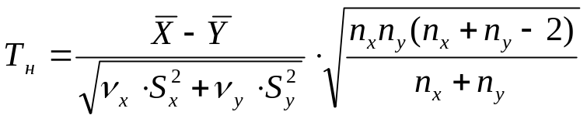
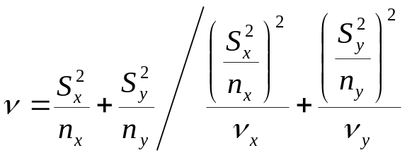
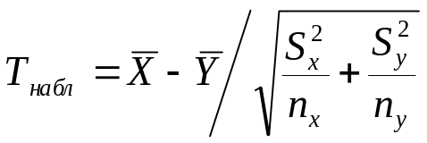
Алгоритм проверки
1) Прежде чем сравнивать средние требуется проверить Н₀: D_{х}=D_{у}
2) Если гипотеза подтвердилась нужно вычислить наблюдаемое значение критерия:
3) Строим критическую область в зависимости от конкурирующей гипотезы
а) Если Н₁: М_{х} ≠ М_{у} – двусторонняя критическая область строится исходя из условия чтобы вероятность попадания наблюдаемого значения критерия в эту область была равна принятому уровню значимости α взятого из таблицы Стьюдента для числа степеней свободы в верхней части таблицы, т.е. для двусторонней критической области при условии |Т_{набл}| < t_{кр}(α,υ), то нет основания отвергать нулевую гипотезу; если |Т_{набл}| > t_{кр}(α,υ), то нулевую гипотезу отвергают.
б) Если Н₁: М_{х} >М_{у} строится правосторонняя критическая область, а критическую точку находят по таблице Стьюдента из нижней части.
Если Т_{набл} < t_{кр}, то нет основания отвергать нулевую гипотезу .
Если Т_{набл} > t_{кр}, то нулевую гипотезу отвергают.
в) При конкурирующей гипотезе Н₁: М_{х} < М_{у} по таблице критических точек распределения Стьюдента, по заданному уровню значимости α, помещенному в нижней строке таблицы, и числу степеней свободы k= n_{х} + n_{у}–2 найти «вспомогательную критическую точку» t_{кр} односторонней критической области.
Если Т_{набл} < - t_{кр}, то нет основания отвергать нулевую гипотезу.
Если Т_{набл} > - t_{кр}, то нулевую гипотезу отвергают.
Т_{набл} и число степеней свободы υ
вычисляются по формулам:

Slide 66
Проверка гипотезы о законе распределения генеральной совокупности
Если закон распределения не известен, но есть основание предположить, что он имеет определенный вид (А), то проверяют нулевую гипотезу:
Н₀: генеральная совокупность распределена по закону А.
Проверка гипотезы о предполагаемом законе распределения производится так же как и проверка гипотезы о параметрах распределения, т.е. при случайно отобранной случайной величине – критерия согласия.
Критерием согласия называют критерий проверки гипотезы о
предполагаемом законе распределения.
Имеется несколько критериев согласия:
критерий Пирсона;
критерий Колмогорова;
критерий Смирнова.

Slide 67
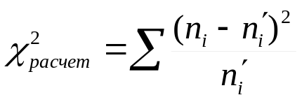
Критерий Пирсона
Пусть по выборке объема n получены эмпирические частоты, т.е. мы имеем предполагаемое распределение.
Допустим, что в предположении нормального распределения генеральной совокупности вычислены теоретические частоты ().
При уровне значимости α требуется проверить гипотезу: генеральная совокупность распределена нормально.
В качестве критической проверку нулевой гипотезы примем случайную величину:
(*)
Эта величина случайная, т.к. в различных опытах она принимает различные, заранее не известные, значения. Чем меньше различаются эмпирические и теоретические частоты, тем меньше величина критерия. Он характеризует близость эмпирических и теоретических распределений.
Доказано, что при закон распределения случайной величины (*) не зависит от того, какому закону распределения подчинена генеральная совокупность, а стремится к закону распределения χ² с числом степеней свободы: υ=k–1–r , где
k – число групп (интервалов) выборки
r – число параметров предполагаемого распределения.
А т.к. для нормального распределения нам интересно М(х) и D(x), то число степеней свободы определяется υ=k–3
x_{i} | x₁ | x₂ | x₃ | x₄ | x₅
n_{i} | n₁ | n₂ | n₃ | n₄ | n₅

Slide 68
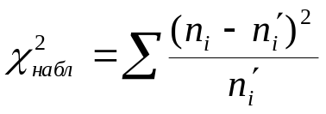

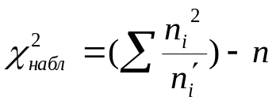
Правила проверки
Для того, чтобы при заданном уровне значимости α проверить Н0: “генеральная совокупность распределена нормально”, необходимо:
вычислить теоретические частоты;
вычислить наблюдаемое значение критерия:
по таблицам критических точек распределения χ2 по заданному уровню значимости и числу степеней свободы υ=k–3, найти критическую точку: χ²_{кр}=(α,υ);
сравнить 2 имеющихся критерия:
- если χ²_{набл}< χ²_{кр} - нет основания отвергать нулевую гипотезу о нормальном распределении.
- если χ²_{набл} > χ²_{кр} - нулевую гипотезу о нормальном распределении отвергают.
Замечание:
объем выборки должен быть достаточно велик (более 50);
малочисленные группы следует объединять в одну, суммируя частоты;
т.к. возможные ошибки первого и второго рода, то в окончательном выводе следует проявить осторожность:
можно повторить опыт;
увеличить число наблюдений;
для проверки воспользоваться другими критериями;
построить график распределения;
вычислить эксцесс и асимметрию.
для контроля вычислений формулу преобразуют к виду

Slide 69
Спасибо за внимание

Slide 70

Работайте с литературой !

